Slide 2
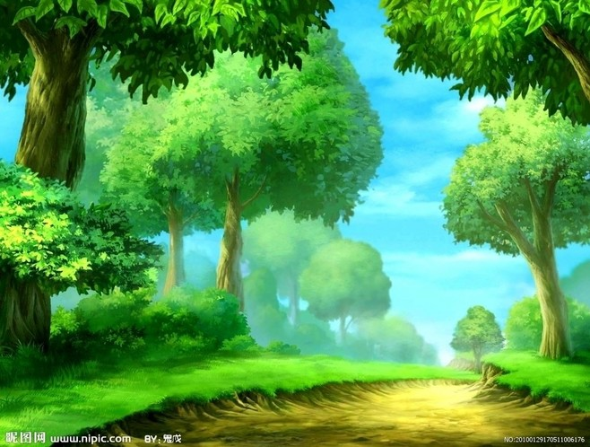
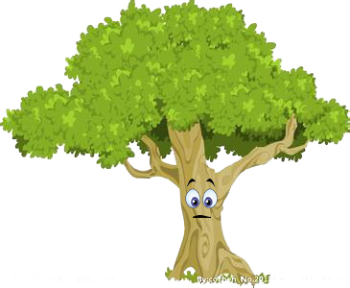
一个人，就像一棵树，
只要离开林子，就会变得孤独。

Slide 3
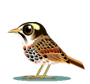
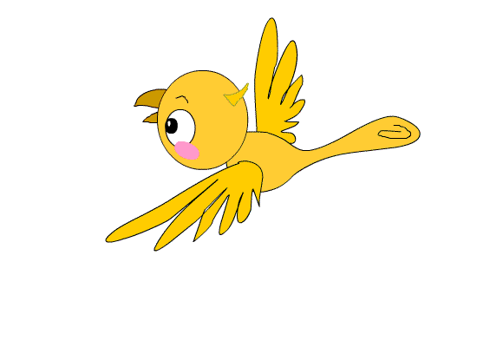
一个人，就像一只小鸟，
只有凑到一起，才会热热闹闹。

Slide 4
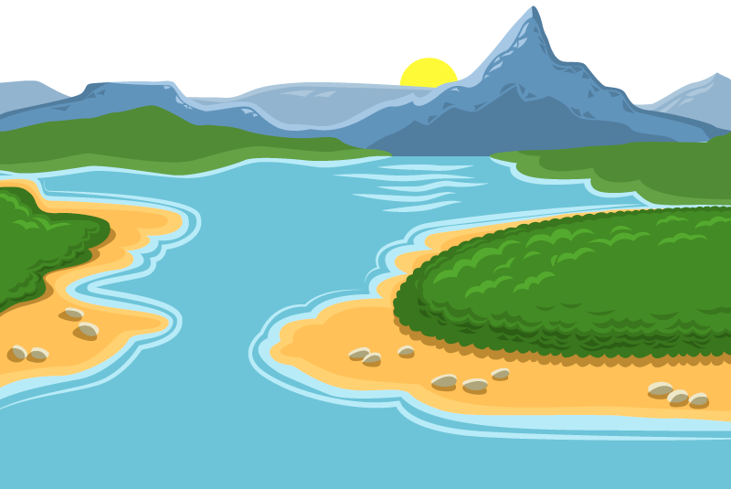
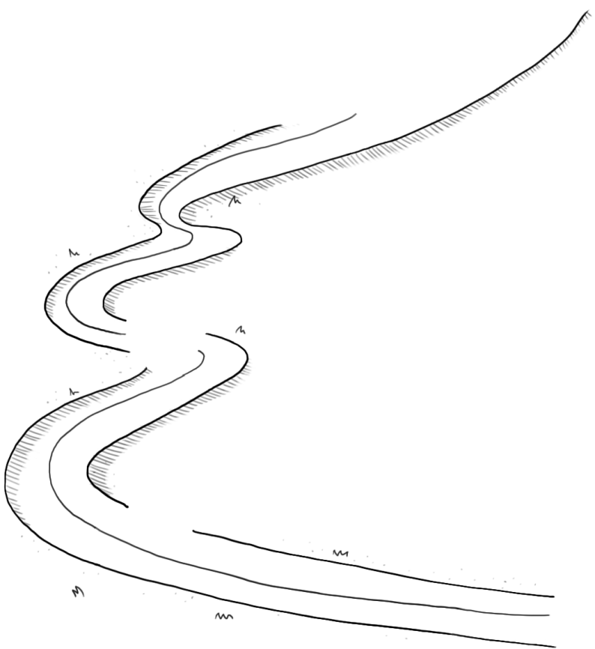
一个人，就像一条小河，
只有汇聚在大海里，才会拥有快乐。

Slide 5
一个人，就像一颗小草，
只有大家站在一起，才不会被狂风吹倒。

